Slide 1
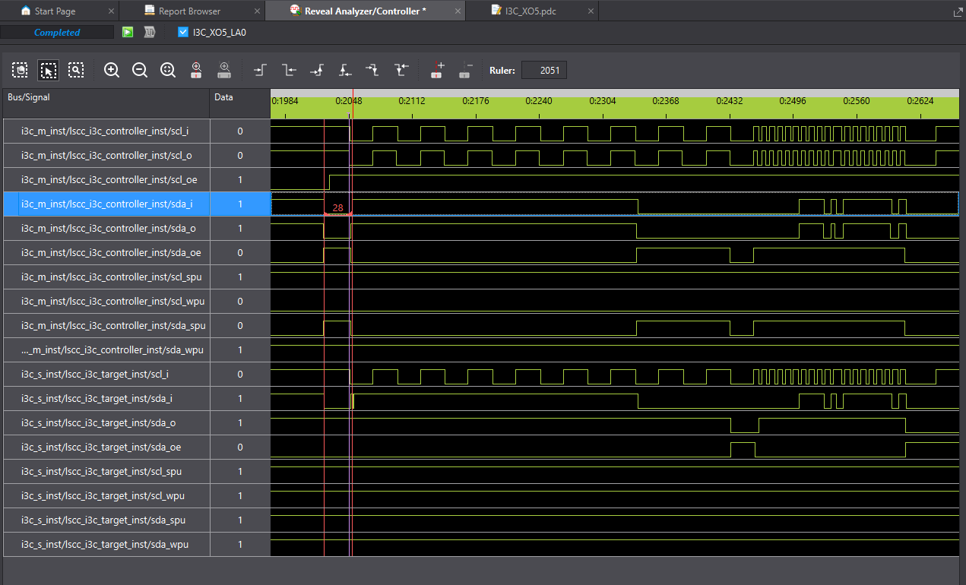
ENTDAA CCC
start
8’h07
7’h7E
T bit
T bit
Sr
7’h7E
write
ack
ENTDAA: Enter Dynamic Address assignment

Slide 2
PID

Slide 3
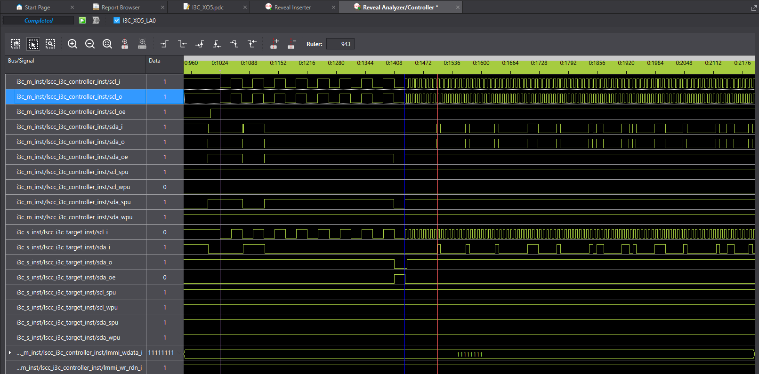
payload
第1筆
第2筆
第3筆
7’h20
write
ack

Slide 4
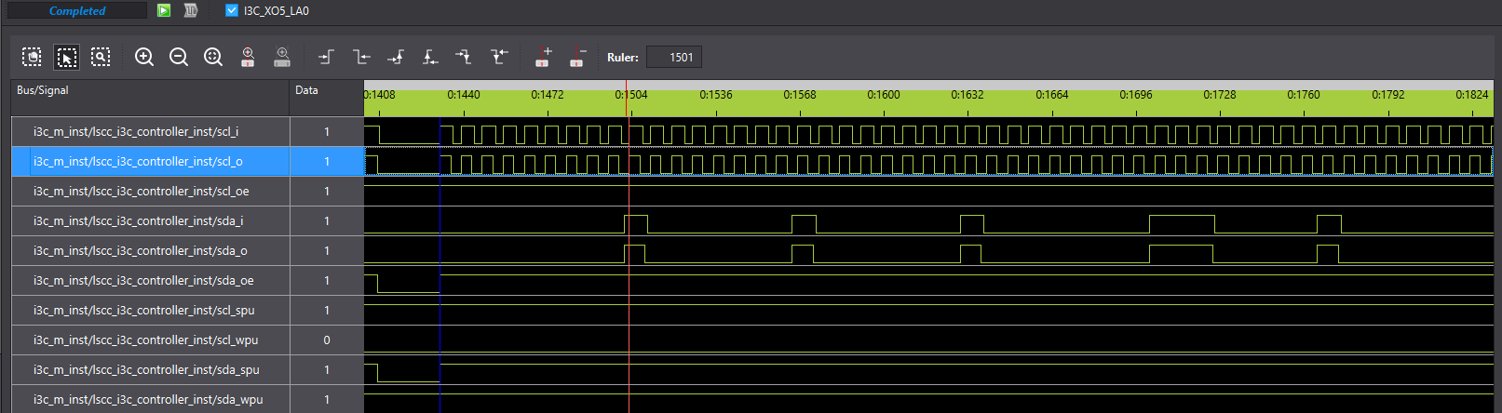
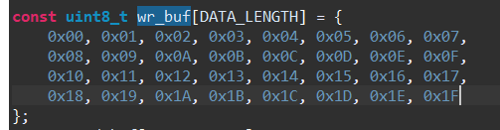
第1筆
第2筆
第3筆
第4筆
第 X 筆 | 數值 | T-bit
1 | 0 | 1
2 | 1 | 0
3 | 2 | 0
4 | 3 | 1
C code

Slide 5
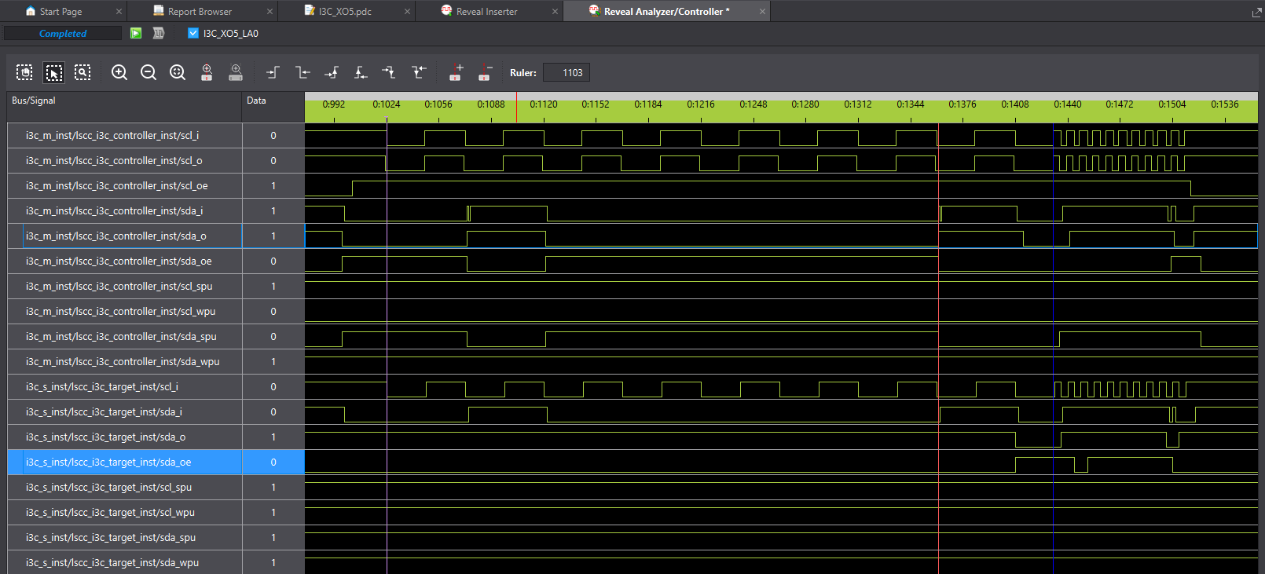
7’h20

Slide 6
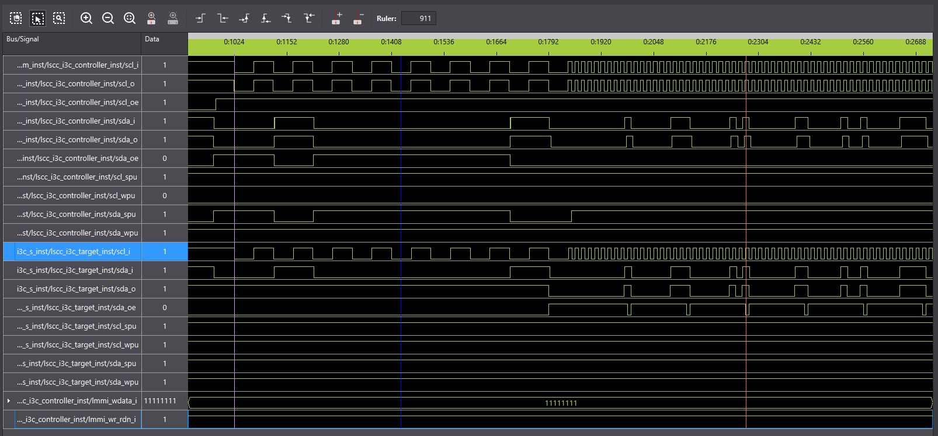
第1筆
第2筆
第3筆
7’h20
虛線為每筆最後一位元，該位元為1表示還有資料會傳遞

Slide 7
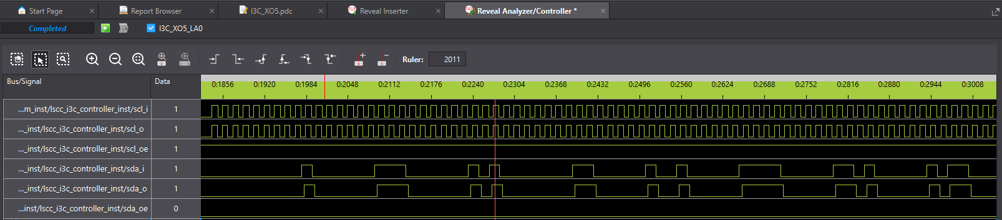
第1筆
第2筆
第3筆
第4筆
第5筆
第6筆
第7筆
第8筆
第 X 筆 | 2進制資料 | 數值
1 | 0000_0000_1 | 0
2 | 0000_0011_1 | 3
3 | 0000_0010_1 | 2
4 | 0000_0001_1 | 1
5 | 0000_0100_1 | 4
6 | 0000_0111_1 | 7
7 | 0000_0110_1 | 6
8 | 0000_0101_1 | 5

